Slide 1
学习要求和评分规则
考勤和课堂表现 20%，TD作业50%，期末作业30%
每次TD课后第二天24点前，发送实验报告，迟发会扣分
接收报告邮箱：ifcen2018@163.com
附件：TD课程报告模板
作业命名规则：
TDx-Gx-姓名-日期
(注：第一个x表示第几次练习，第二个x表示第几组)
邮件主题与文件名一致！

Slide 2
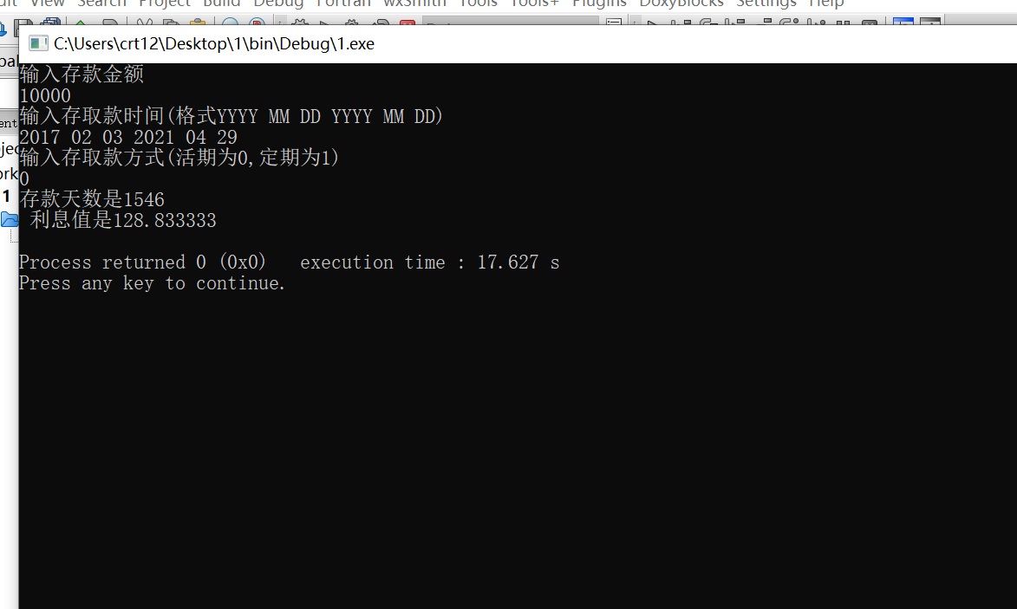
附件：TD课程报告模板
报告名称：TDx-Gx-姓名-日期
P
假
练习题目：xxxxx；
真
A
流程图：
源程序：
#include <stdio.h>
#include <stdlib.h>
int main()
{…
}
执行结果截图：

